Slide 1
반려동물을 위한
헬스케어 놀이기구
2차 발표
13181382 박찬규
13181507 황지민
15181307 구본아
15181451 임예은

Slide 2
목차
작품 소개
알고리즘
사용 부품
Q&A

Slide 3






So,
작품 소개
3 /12
RAZER
반려동물의 활동량의 목표치를 설정
오전/오후 누적 활동량을 체크
이때, 반려동물의 활동량은 놀이기구에서 디스플레이 하여 확인
특정시간에 목표치를 달성하지 못한 경우 레이저 놀이기구를 이용해 활동유도
활동량 누적
놀이기구

Slide 4
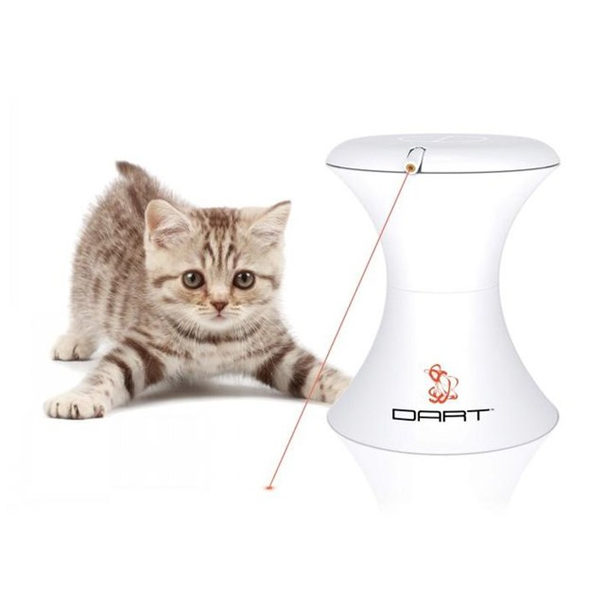
How?
알고리즘
4 / 12
활동량 누적 시작
활동량 초기화
정해진 시간에 활동량 충분한지 판단
YES
NO
호출하고 놀이기구 작동
잘 따랐는가?
NO
YES
보상

Slide 5
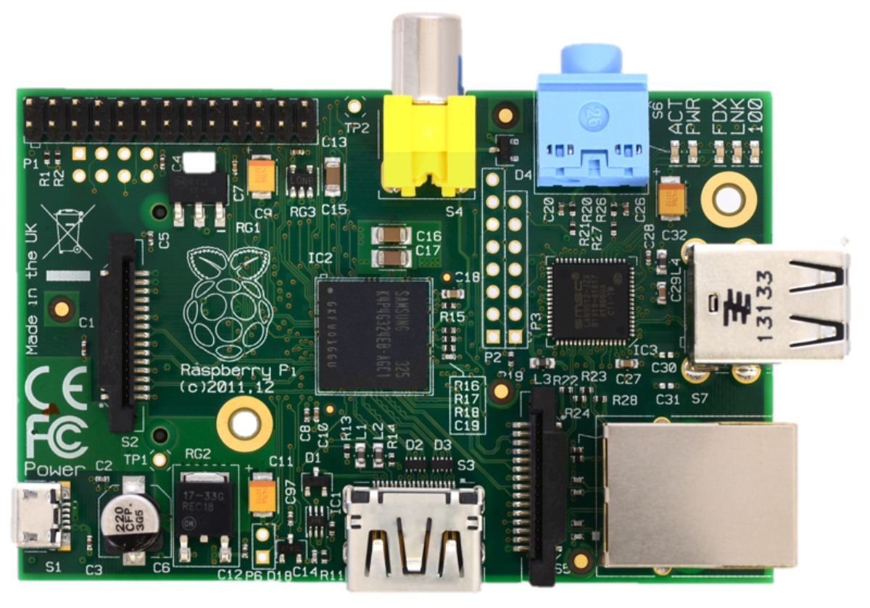
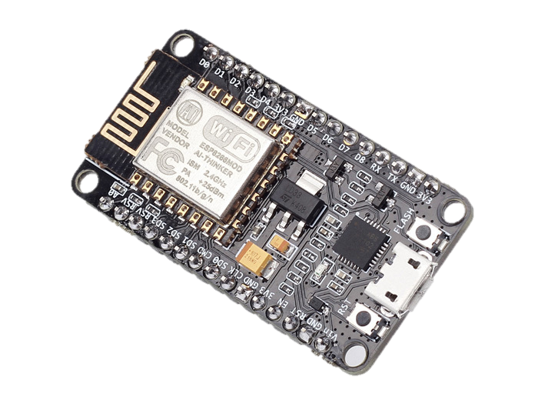

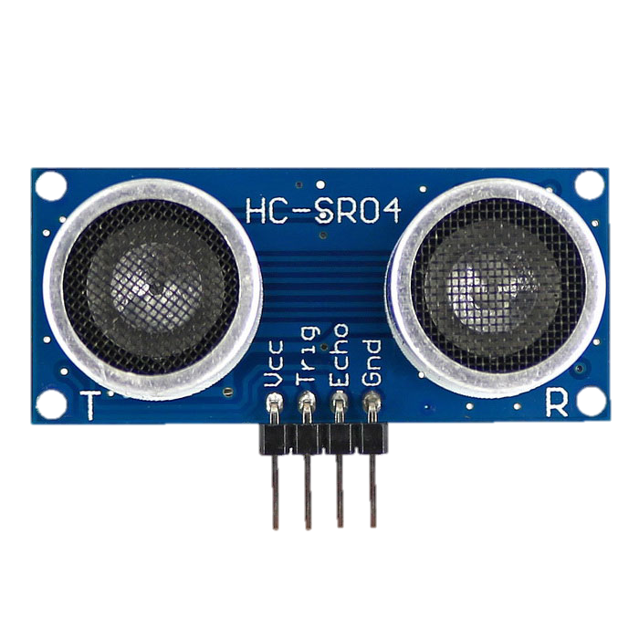
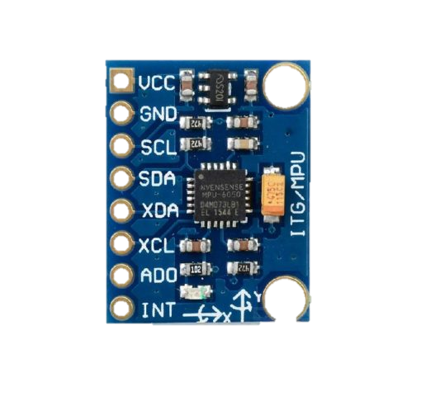
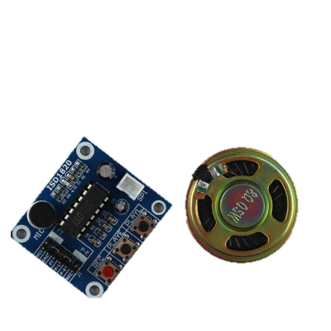
What?
사용 부품
5 / 12
 | 라즈베리파이2 | 인터넷에 접속하여 디스플레이
 | NODEMCU | ESP8266 내장, 아두이노, 파이썬 펌웨어 사용가능. 센서값을 읽고 무선통신
 | 라즈베리파이 공식 7인치 디스플레이 | 활동량 디스플레이
 | HC-SR02 | 초음파센서 반려동물의 위치 판단
 | Mpu6050 | 가속도센서 강아지의 활동량 측정
 | ISD1820 | 녹음기 스피커 모듈
출처 : http://www.oddwires.com/nodemcu-v2-esp8266-development-board/
출처 : https://www.devicemart.co.kr/1273487
출처 : https://namu.wiki/w/%EB%9D%BC%EC%A6%88%EB%B2%A0%EB%A6%AC%20%ED%8C%8C%EC%9D%B4(%EC%BB%B4%ED%93%A8%ED%84%B0
출처 : http://www.dx.com/p/new-hc-sr04-ultrasonic-sensor-distance-measuring-module-3-3v-5v-compatible-for-arduino-416860#.WgiCbGi0OUk
출처 : https://www.makerlab-electronics.com/product/triple-axis-accelerometer-gyro-breakout-mpu6050/
http://www.11st.co.kr/product/SellerProductDetail.tmall?method=getSellerProductDetail&prdNo=1848475514&NaPm=ct=j9x2m22g|ci=c3deb645f0e75f7351feb6d680def4b08139df82|tr=sls|sn=17703|hk=153a28eb2707832ec138154331982ce7115a2fd0&utm_term=&utm_campaign=%B3%D7%C0%CC%B9%F6pc_%B0%A1%B0%DD%BA%F1%B1%B3%B1%E2%BA%BB&utm_source=%B3%D7%C0%CC%B9%F6_PC_PCS&utm_medium=%B0%A1%B0%DD%BA%F1%B1%B3

Slide 6
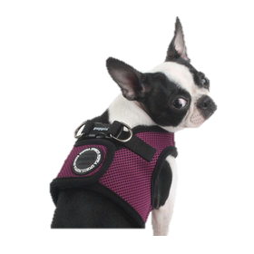

What?
사용 부품
6 / 12
웹서버/클라이언트 구축하고 TCP/IP를 이용해 데이터 전송
활동량 = x축, y축, z축 가속도계의 초당 값 변화를 제곱하여 더한 값에 제곱근
노이즈 제거를 위해 9:1상보필터 적용
http://category.gmarket.co.kr/listview/List.aspx?gdsc_cd=300026409

Slide 7
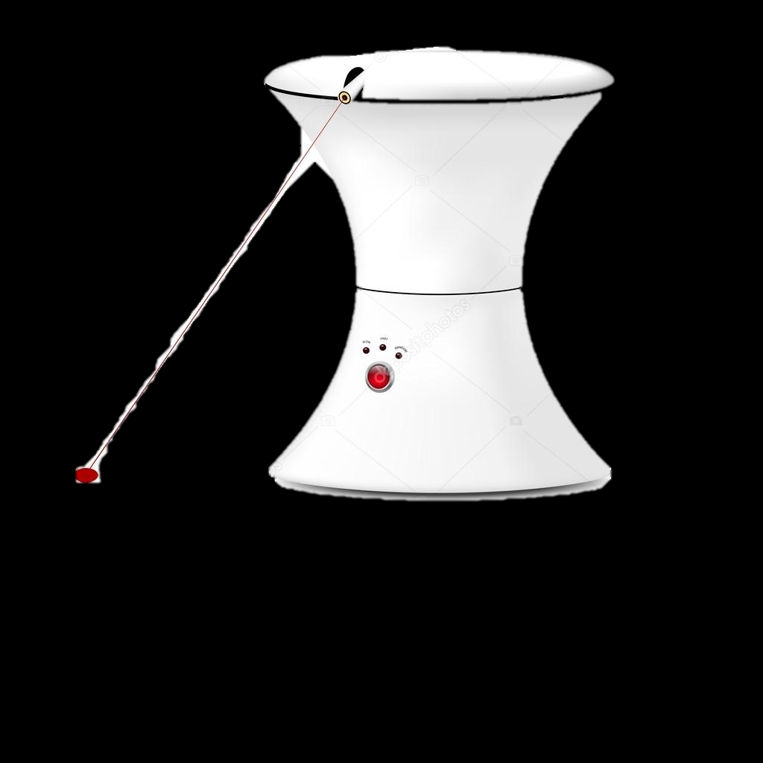

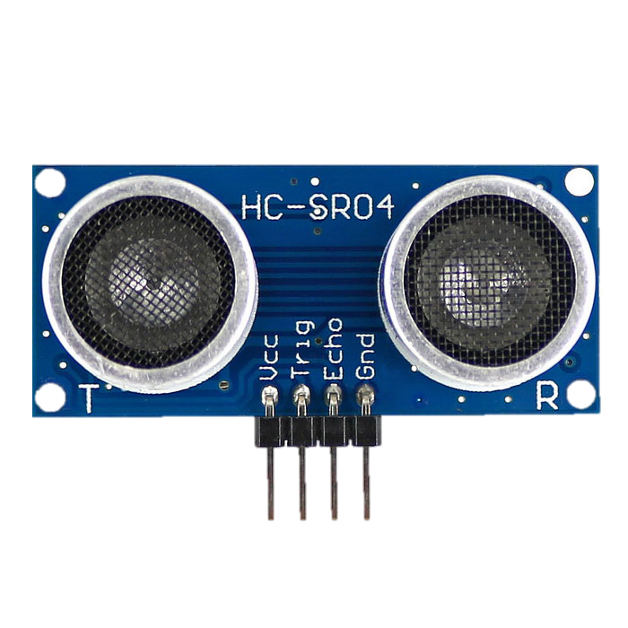
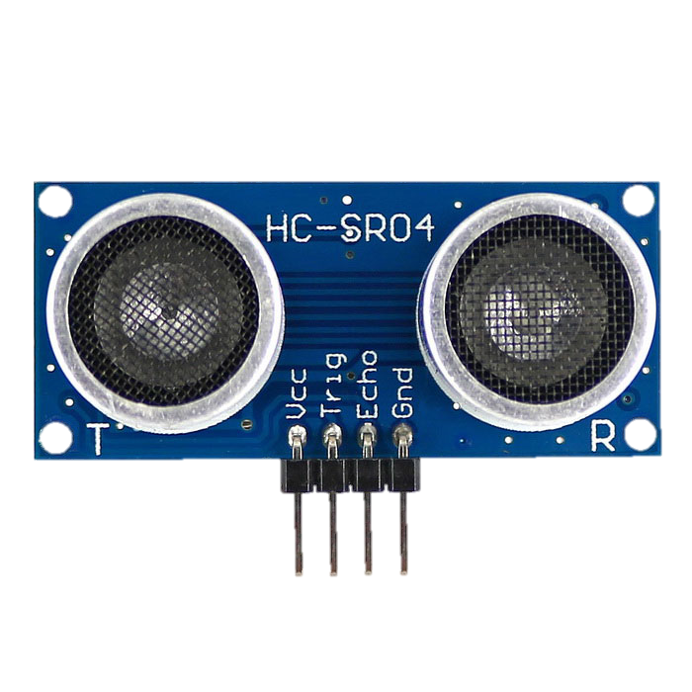
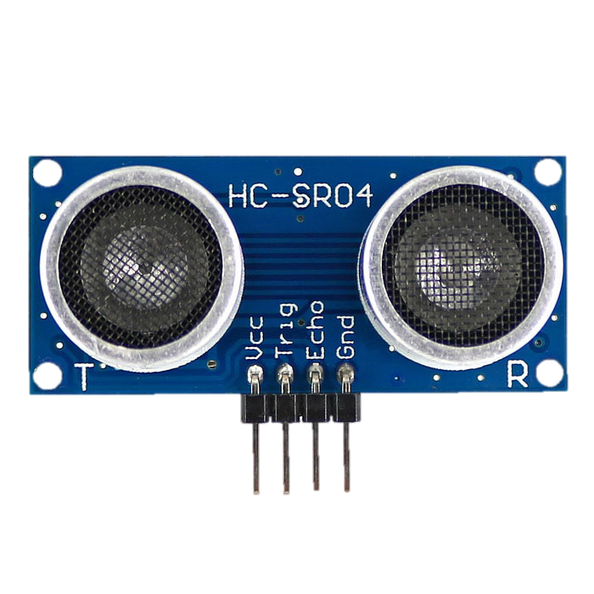
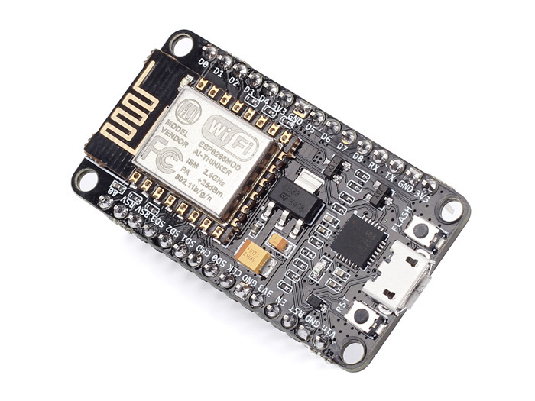
사용 부품
7 / 12
지정한 시간에 녹음된 소리로 반려동물 호출
초음파센서 5개로 반려동물의 위치를 판단하여 예상 이동위치에 레이저 쏴줌
레이저는 2개의 서보모터로 x축 y축 제어
5초당 웹서버 자동 새로고침하여 디스플레이
https://ko.depositphotos.com/118982340/stock-illustration-interactive-laser-toy-for-cats.html

Slide 8
Question
&
Answer

